Slide 1

Projeto A3
Câncer de Mama
Grupo Elppa
Danilo Tolini 822135849
Kluivert Kevin 823163501
Luiz Lorentz 822164517
Rômulo Mendes 822161394
Tadeo Martinez 822159844

Slide 2

Variáveis que utilizamos
Variável Target para conseguir o diagnóstico do paciente.
Variáveis Preditoras ou (Principais) para conseguir os resultados como Perímetro, área, suavidade, simetria e raio.

Slide 3

Problema de Classificação
Os problemas de classificação são aqueles onde se busca encontrar uma classe, dentro das possibilidades limitadas existentes. Esta classe pode ser se um aluno foi aprovado ou reprovado, se uma pessoa possui uma doença ou não, dentre outras tantas possibilidades.

Slide 4
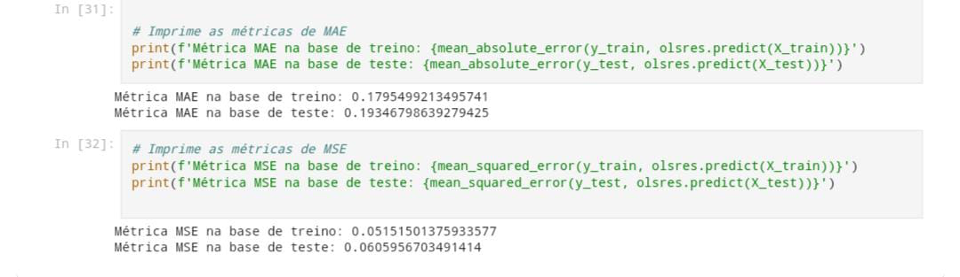
Utilizamos Três tipos de IAS – REGRESSÃO LINEAR
A regressão linear é uma técnica de análise de dados que prevê o valor de dados desconhecidos usando outro valor de dados relacionado e conhecido.

Slide 5
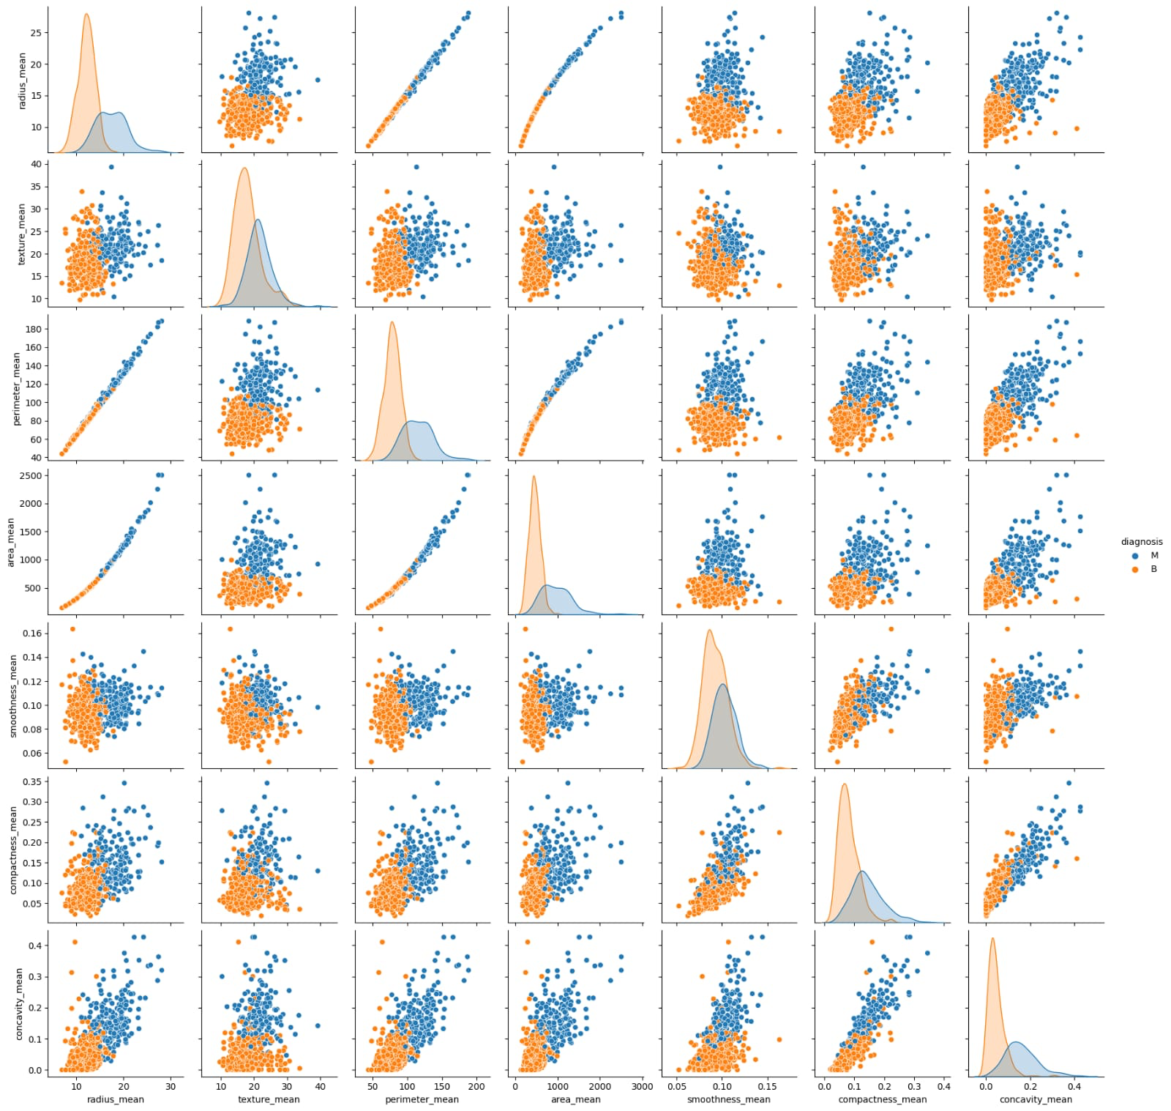

Slide 6
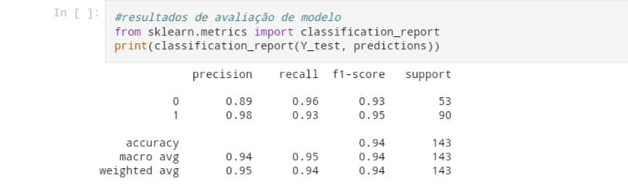
REGRESSÃO LOGÍSTICA
A regressão logística é uma técnica estatística que tem como objetivo produzir, a partir de um conjunto de observações, um modelo que permita a predição de valores tomados por uma variável categórica.

Slide 7
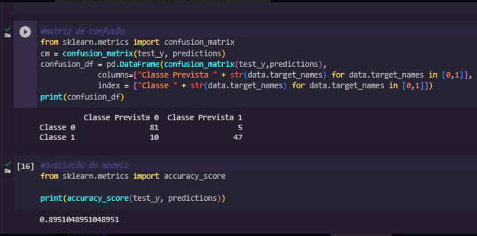
Naive Bayes

Slide 8
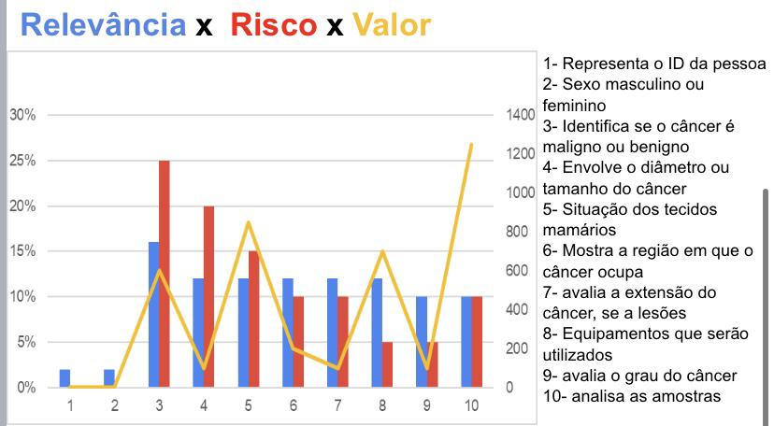

Slide 9
Ocorrência maligna por Gênero

Slide 10
Carcinoma
Lobular
In Situ
Carcinoma
Lobular
Invasivo
Câncer
De Mama
Inflamatório

Slide 11
NÚMEROS DE CASOS EM DIVERSAS REGIÕES DO BRASIL NO ULTIMO ANO

Slide 12
CASOS DIAGNOSTICADOS DE 2016 A 2021

Slide 13
Idade frequente que a pessoa é diagnosticada

Slide 14
QUAL O SERVIÇO QUE A MAIORIA DAS PESSOAS ESCOLHEM?
SIM NÃO SIM NÃO
ATENDIMENTO PELO SUS ATENDIMENTO PRIVADO

Slide 15
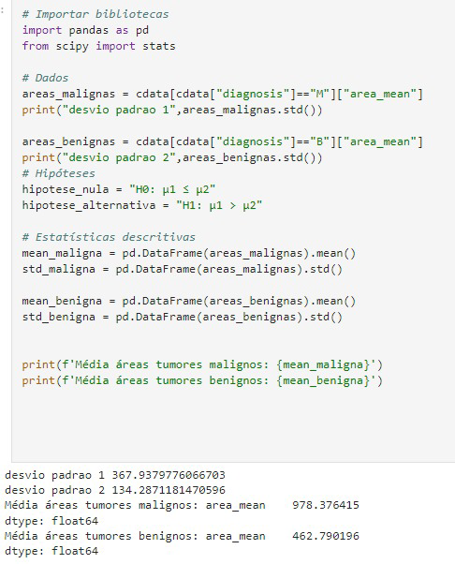
Código

Slide 16
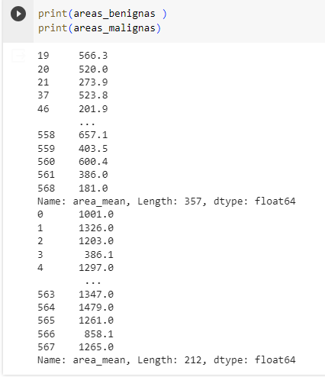
Código

Slide 17
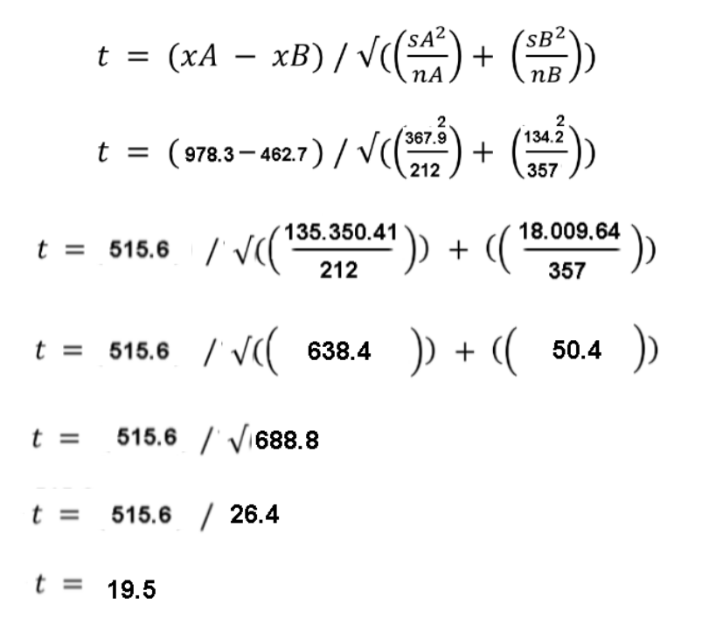

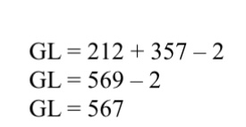

Grau de liberdade
Ponto crítico

Slide 18
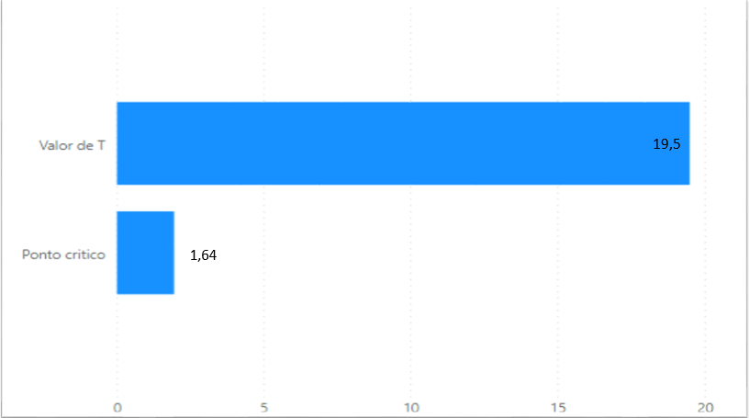
Como o valor de T é maior que o ponto crítico, se confirma que a média das áreas malignas é maior

Slide 19
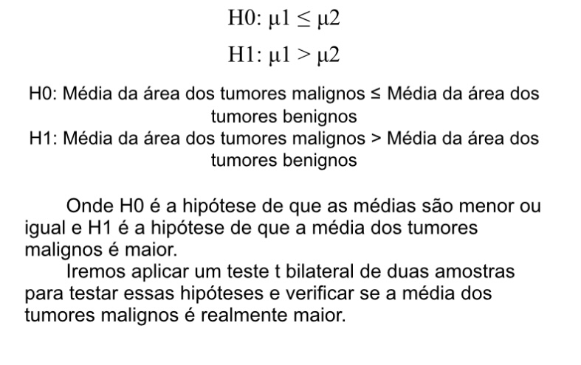
A HIPÓTESE QUE USAMOS FOI A BILATERAL

